Slide 1
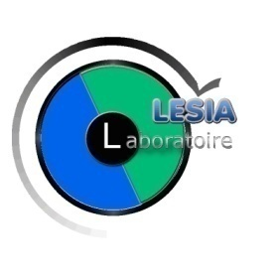
SGPU et Shader
Université Mohamed Khider Biskra
Faculté des Sciences Exactes, des Sciences de la Nature et de la Vie
Département d’Informatique , laboratoire LESIA, Biskra, Algérie
جامعــــــة محمد خيضــــــــــــر
بــســكــــــــــــرة
Présenté par Dr: Zerari Abd-El-Mouméne
2019/2020

Slide 2
Partie 1.
GPU?
GPU = Processeur Graphique
permet des calculs complexes réalisés par la carte graphique le CPU est libre pour réaliser d'autre tâches .
Accès via une API graphique: OpenGL, DirectX
Ce n'est pas un CPU :
Hautement parallèle: jusqu'a 500 opérations en parallèle !
architecture hybride (SIMD/MIMD)
Accès mémoire via des buffers spécialisés:
Textures (images, tableaux en lecture, 1D, 2D, 3D)
Vertex Buffers (tableaux de sommets, 1D)
Frame buffers (tableaux en écriture, 1D, 2D, 3D)
Circuits spécialisés
Non programmables: rasterisation, blending, etc...
Programmables (Shader): vertex, geometry, fragment, etc...
2

Slide 3
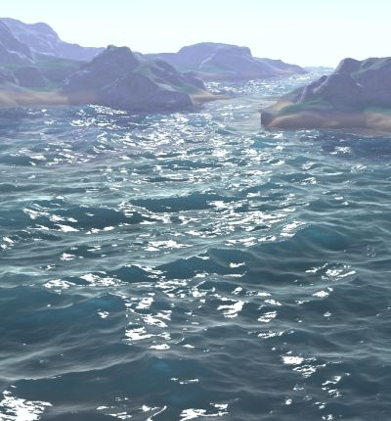
Partie 1.
Introduction
Comment étaient faits les superbes effets 3D comme on en voit dans les jeux vidéos récents? comme par exemple l'eau, l'HDR ou l'effet de flou…? Une bonne partie de la réponse se trouve dans l'utilisation de shaders au sein d'un rendu 3D.
3

Slide 4
Partie 1.
Pipeline Graphique
On appelle pipeline 3D la succession des opérations généralement réalisées par une carte graphique nécessaires au rendu d'un lot de données sur un frame buffer.
Dans un pipeline graphique, les différentes étapes du pipeline traitent de l’information de géométrie ou de couleur. Le produit du pipeline est une couleur donnée pour un pixel particulier.
4

Slide 5
Partie 1.
Pipeline Graphique
Étude détaillée du pipeline graphique
Le pipeline graphique d’une carte vidéo moderne possède en moyenne entre 110 et 150 étapes de traitement différentes (ce nombre d’étapes peut monter à plusieurs milliers dans les systèmes de rendus dédiés). La plupart de ces étapes étant triviales et complètement transparentes au développeur, on divise habituellement le pipeline graphique en étapes conceptuelles, ces dernières englobant une série d’étapes fonctionnelles, qui elles englobent les étapes réelles du pipeline. Ces dernières sont abstraites, car trop nombreuses et différentes d’une carte à l’autre pour être détaillée dans un temps raisonnable.
5

Slide 6
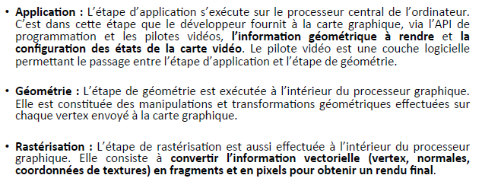
Partie 1.
Pipeline Graphique
Étude détaillée du pipeline graphique
6

Slide 7
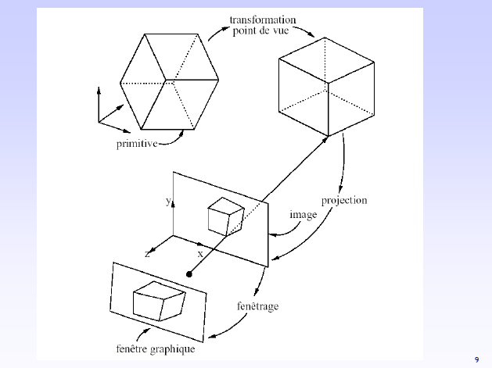
Partie 1.
Pipeline Graphique
7

Slide 8
Partie 1.
Pipeline Graphique
8

Slide 9
Partie 1.
Pipeline Graphique
9

Slide 10
Partie 1.
Pipeline Graphique
10

Slide 11
Partie 1.
Pipeline Graphique
11

Slide 12
Partie 1.
Pipeline Graphique
12

Slide 13
Partie 1.
Pipeline Graphique
13

Slide 14
Partie 1.
Pipeline Graphique
14

Slide 15
Partie 1.
Pipeline Graphique
Clipping consiste à ne pas calculer les objets extérieurs au cône de vision d'une scène,
15

Slide 16
Partie 1.
Pipeline Graphique
16

Slide 17
Partie 1.
Pipeline Graphique
17

Slide 18
Partie 1.
Pipeline Graphique
18

Slide 19
Partie 1.
Pipeline Graphique
19

Slide 20
Partie 1.
Pipeline Graphique
Définition
Culling : élimination des faces cachées
Clipping : élimination des faces non visibles
Rastérisation : génération des fragments
Qu'est-ce que la rastérisation ?
Conversion des triangles en fragments
Interpolation des données
20

Slide 21
Partie 1.
Pipeline fixe
Pipeline fixe:
les constructeurs peuvent optimiser le calcul de toutes ces étapes en créant un matériel spécifiquement conçu pour cette tâche.
Le pipeline fixe est statique, l'utilisateur ne peut pas modifier un des algorithmes utilisés.
21

Slide 22
Partie 1.
Pipeline programmables
Programme pour paramétrer le rendu d’une scène
Remplace une partie du traitement fixe du pipeline graphique
Permet d’ajouter des fonctionnalités supplémentaires (modèle physique, ray tracing, etc.)
À l’heure actuelle, cinq parties du pipeline sont programmables :
Transformation et éclairage (Vertex Shader)
Tessellation shader (OpenGL 4.1)
Assemblage des primitives (Geometry Shader)
Ombrage et textures (Fragment Shader)
Compute Shader (OpenGL 4.3)
22

Slide 23
Pipeline classique OpenGL 1.0
Partie 1.
CPU
Création du contexte (depth_buffer, double_buffer,color_depth…)
Initialisation (projection, pyramide de vision, sources…)
Paramétrage des primitives (modelview, textures,…)
Dessin des primitives (glBegin( ) )
Description des sommets (glColor( ),…, glVertex( ))
Pipeline du GPU:
Traitement des vertex (sommets)
Transform & Lighting
Assemblage des primitives
Sommets => triangles
Projection en 2D
Rasterisation
Traitement des fragments (~pixels)
Textures, couleurs, fog
Opérations sur les fragments, parties cachées
Stencil, depth, blending
23

Slide 24
Partie 1.
Pourquoi des GPU programmables?
Pipeline classique figé et limité :
Ne gère pas
Calculs d’ombres
Réflexions, éclairement global
La physique des scènes (collisions, mouvements…)
Tout se joue au niveau du traitement des vertex et des fragments
Pipeline programmable :
BRDF plus sophistiquées
Textures procédurales => matériaux plus réalistes
Animation procédurale
Traitement d’image
Anti Alissage
…
24

Slide 25
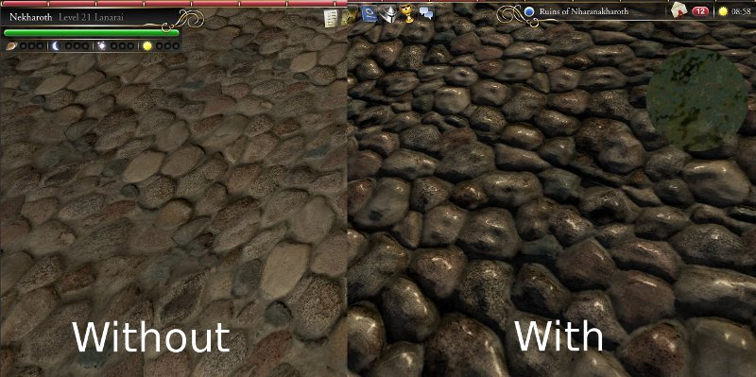
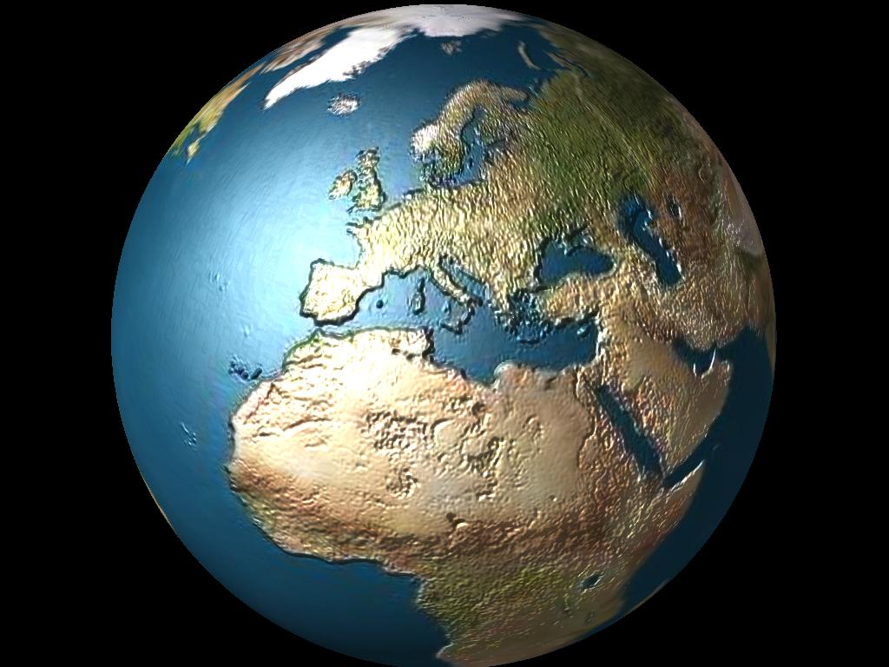
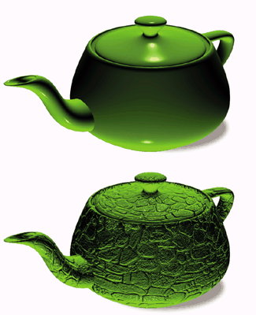
Partie 1.
Quelques effets connus
Bump mapping
25

Slide 26
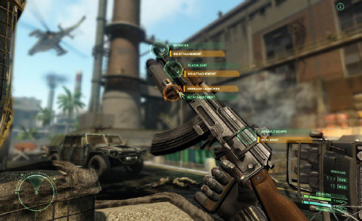
Partie 1.
Quelques effets connus
Depth of field effect
26

Slide 27
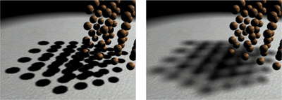
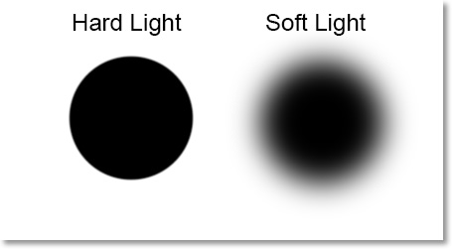
Partie 1.
Quelques effets connus
Soft shadows
27

Slide 28
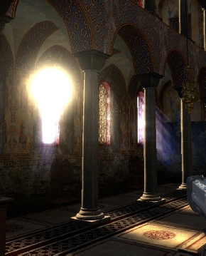
Partie 1.
Quelques effets connus
HDR effects
28

Slide 29
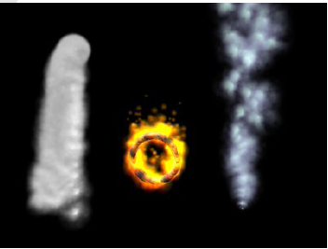
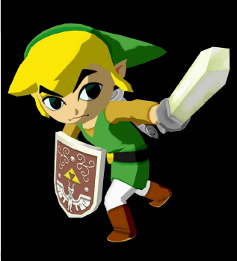
Partie 1.
Quelques effets connus
Systèmes de particules Cellshading
cel-shading et toon-shading, est un modèle d'éclairage non photoréaliste utilisé en synthèse d'image. Il permet de créer des images à l'aspect « cartoon ».
29

Slide 30
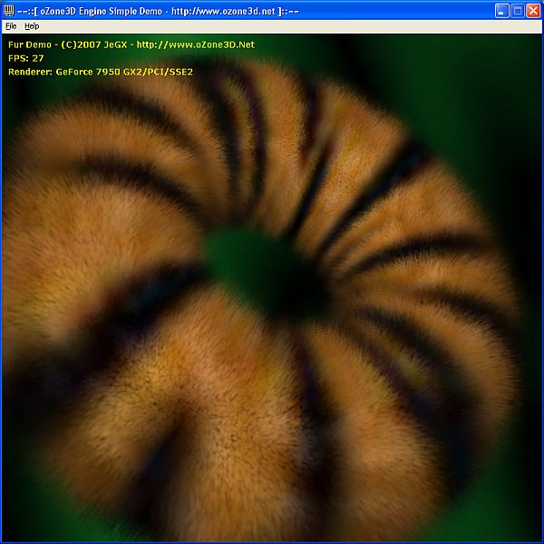
Partie 1.
Quelques effets connus
Fourrures
30

Slide 31
Partie 2.
Qu’est-ce qu’un shader?

Slide 32
Partie 2.
Qu'est-ce qu'un Shader ?
Les shaders sont la méthode moderne pour faire des graphiques 3D.
Un shader est simplement un programme exécuté non par le CPU mais par le GPU.
32

Slide 33
Partie 2.
Qu'est-ce qu'un Shader ?
Dans les anciennes versions d'OpenGL, c'était l'API elle-même qui se chargeait d'effectuer ces opérations.
Mais avec la version 3.3 (core-profile), le groupe Khronos a voulu introduire une nouvelle philosophie : le tout shader. En clair, ils nous imposent leur utilisation.
33

Slide 34
Partie 2.
A quoi servent les shaders ?
Pourquoi nous imposer une chose (la version OpenGL >3.0) aussi compliqué alors que c'était géré automatiquement avant ?
Il y a quelques années, les API fessai tout le travail. Les jeux- vidéo ne prenaient pas énormément de ressources et surtout il y avait moins de choses à calculer.
Les jeux-vidéo ont beaucoup évolué, Mais de nos jours, les graphismes, le réalisme et la vitesse sont devenus les principales préoccupations des développeurs (et des joueurs ). L'API n'est plus capable de gérer tout ça rapidement.
L'avantage d'une gestion personnalisée est que l'on peut faire ce que l'on veut et surtout on peut y mettre uniquement ce dont on a besoin, ce qui peut nous faire gagner parfois pas mal de vitesse.
34

Slide 35
Partie 2.
Languages de shader
Programmable via
des langages pseudo assembleur (très peu utilise)
des langages de haut niveau (proche du C/C++))
CG (nvidia)
compilateur (exécutable) + runtime (bibliothèque)
génère du code pseudo assembleur
OpenGL/DirectX mais Nvidia uniquement
GLSL (opengl)
compilateur intégré dans le driver OpenGL (>=2.0) génération et compilation de code à la volée
standard ouvert
HLSL (Microsoft)
DirectX uniquement
35

Slide 36
Partie 2.
Shaders
Plusieurs types:
Fragment shader / pixel shader (2002) :
opérations sur les fragments.
Vertex shader (2003) :
opérations sur les sommets ;
Geometry shader (2007) :
création ex-nihilo de primitives géométriques ;
Tesselation evaluation shader / domain shader (2011) :
évalue la position et les attributs des sommets génères par un algorithme de tesselation ;
Tesselation control shader / hull shader (2011) :
transforme un ensemble de polygones en un autre ;
Compute shader (2013) :
shader généraliste de calcul ;
36

Slide 37
Partie 2.
Principes
Deux types de shaders
Vertex shaders : effectue des opérations sur les sommets
Transformations
Calculs d’illumination
Coordonnées de textures
…
Fragment shaders : effectue des opérations sur les pixels
Interpolation des résultats calculés aux sommets
Mais aussi les mêmes calculs qu’aux sommets (illumination, …)
Accède aux textures
Modeling Transformations
Illumination
(Shading)
Viewing Transformation
(Perspective / Orthographic)
Clipping
Projection (to Screen Space)
Scan Conversion (Rasterization)
Visibility / Display

Slide 38
Partie 2.
Types des Shader ?
Vertex Shader : Opération sur les sommets. Cette étape prend un vertex à part pour travailler dessus. S’il y a 3 vertices (pour un triangle) alors le vertex shader sera exécuté 3 fois.
Fragment Shader: (Pixel Shader) : C’est l’étape qui va définir la couleur de chaque pixel de la forme délimitée par les vertices (après la rasterisation «convertir une image vectorielle en une image matricielle »)
38

Slide 39
Partie 2.
Vertex Shader
Peut faire
Transformation des propriétés des sommets: Position/normale/couleurs/coordonnées texture/…
Calcul de l’éclairage par sommets
Génération de coordonnées texture
Transformation des normales au sommet ;
Calcul des couleurs.
…
Ne peut pas faire
Accès au voisins, générer des primitives
Élimination des faces non-visibles
Backface culling
Assemblage des primitives
…
39

Slide 40
Partie 2.
Vertex Shader
Entrées/sorties
Entrées : données vertex : position, couleur, normales, . . . ;
Sorties : au minimum la position nouvellement calculée du vertex
40

Slide 41
Partie 2.
Fragment Shader
Peut faire
valeur reçue du vertex shader (interpolée par la rastérisation)
Opérations sur les valeurs interpolées (couleurs, normales, tex coords...)
Calcul de couleur des coordonnées textures par rapport au pixel ;
Application de texture ;
Brouillard ;
Calcul des normales si illumination par pixel.
…
Ne peut pas faire
Histogramme
Alpha test
Test de profondeur
Stencil test
Opération logique
…
41

Slide 42
Partie 2.
Fragment Shader
Entrees/sorties
Entrées : données fragment : coordonnées, profondeur, couleur, coordonnées texture ;
Sorties : (exemples command GLSL):
discard : le fragment n'est pas rendu ;
gl_FragColor :au minimum la couleur du fragment.
gl_FragData[i]: données du fragment pour buffers suivants
42

Slide 43
Partie 3.
Les shaders avec OpenGL

Slide 44
Partie 3.
Les extensions OpenGL
La norme OpenGL permet à différents fabricants d'ajouter de nouvelles fonctionnalités sans modifier le cœur d'OpenGL sous forme d'extensions.
Une extension possède un nom pour l'identifier ainsi qu'un ensemble de fonctions et/ou d'identifiants.
Exemples:
GL_ARB_multitexture
GL_EXT_stencil_wrap
GL_NV_depth_clamp….
44

Slide 45
Partie 3.
Les shaders avec OpenGL Considérations pratiques
Certains fichiers d’entêtes d’OpenGL (gl.h ) sont désuets
Ne contient pas les fonctions OpenGL récentes
Doit créer manuellement les fonctions et les faire pointer vers les fonctions du pilote
Solutions automatisées :
GLEW (http://glew.sourceforge.net/)
GLee (http://elf-stone.com/glee.php)
45

Slide 46
Partie 3.
Une evolution parallele a OpenGL
Année Version GLSL Version OpenGL
2017 4.60.0 4.6
2016 4.50.6 4.5
2014 4.40.9 4.4
2013 4.30.8 4.3
2011 4.20.11 4.2
2010 4.10.6 4.1
2010 4.00.9 4.0
2010 3.30.6 3.3
2009 1.50.11 3.2
2009 1.40.08 3.1
2009 1.30.10 3.0
2006 1.20.8 2.1
2004 1.10.59 2.0
46

Slide 47
Partie 3.
Version du GLSL dans les Shaders
OpenGL version | GLSL version
2.0 | #version 110
2.1 | #version 120
3.0 | #version 130
3.1 | #version 140
3.2 | #version 150
3.3 | #version 330
4.0 | #version 400
4.1 | #version 410
4.2 | #version 420
4.3 | #version 430
47

Slide 48
Partie 3.
Supported Extensions
[07-31-17] GLEW 2.1.0 adds support for OpenGL 4.6, new extensions and minor bug fixes
[07-24-16] GLEW 2.0.0 adds support for forward-compatible contexts, adds new extensions, OSMesa and EGL support, MX discontinued and minor bug fixes
[08-10-15] GLEW 1.13.0 adds support for new extensions, fixes minor bugs
[26-01-15] GLEW 1.12.0 fixes minor bugs and adds new extensions
[08-11-14] GLEW 1.11.0 adds support for OpenGL 4.5, new extensions
Disponible sur le site:
http://glew.sourceforge.net/
48

Slide 49
Partie 3.
OpenGL
Grosse évolution de l'API depuis 2008/2009
Ancienne version OpenGL 1.X & 2.X
Capacité de rendu simplifié
Un pipeline « fixe »
Nouvelle version OpenGL 3.X & 4.X
Plus de mode de rendu « direct »
Plus de simplicité d'utilisation
Généricité & efficacité étendue
Un pipeline « flexible »
49

Slide 50
Partie 4.
Introduction à GLSL

Slide 51
Partie 4.
Qu'est-ce GLSL?
GLSL (OpenGL Shading Language): est un langage permettant la programmation GPU de scènes OpenGL.
Le langage glsl est basé sur le langage C, mais comporte plusieurs restrictions :
La taille du code est relativement limitée ;
Le nombre d’itérations dans les boucle for limité ;
Impossibilité de faire des E/S ;
…etc.
51

Slide 52
Partie 4.
Le matos
Pour utiliser GLSL, il vous faut une carte graphique ATI ou nVidia, de préférence récente.
Chez nVidia, si vous avez au moin une GeForce 256. Chez ATI, Il vous faut au moins un Radeon 9500.
Notons que si vous disposez d'une carte nVidia au moins du type GeForce 256, vous pouvez utiliser GLSL dans toute son œuvre via un logiciel d'émulation nommée « nvemulate ».
52

Slide 53
Partie 4.
1. Les variables
GLSL reprend beaucoup des langages C et C++. La syntaxe est proche de celle de C, le point d’entrée est la fonction main, le pré processeur, etc.
53

Slide 54
Partie 4.
1.1. Type de données simples
GLSL support les types void, bool, int, float ainsi que d’autres type de base dédié à la programme 3D temps réel :
vec2 : un vecteur de float à deux dimensions
vec3 : un vecteur de float à trois dimensions
vec4 : un vecteur de float à quatre dimensions
bvec2 : un vecteur de bool à deux dimensions
bvec3un vecteur de booltrois dimensions
bvec4 : un vecteur de bool à quatre dimensions
ivec2 : un vecteur de int à deux dimensions - ivec3 : un vecteur de int à trois dimensions
ivec4 : un vecteur de int à quatre dimensions
mat2 : une matrice de float à deux dimensions
mat3 : une matrice de float à trois dimensions
mat4 : une matrice de float à quatre dimensions
54

Slide 55
Partie 4.
1.1. Type de données simples
sampler1D : Accès à une texture à une dimension
sampler2D : Accès à une texture à deux dimensions
sampler3D : Accès à une texture à trois dimensions
samplerCube : Accès à une texture de type cube map
sampler1DShadow : Accès à une texture de profondeur à une dimension
sampler2DShadow : Accès à une texture de profondeur à deux dimensions
Champs des vecteurs
vecteurs : x,y,z,w,
couleurs : r,g,b,a,
textures : s,t,p,q.
Exemples :
vec4 foo;
vec3 bar = foo.xxy; // bar = vec3(foo.x, foo.x, foo.y)
float lol = foo.z; // lol = foo.z
vec4 cat = foo.xzwy // cat = vec4(foo.x, foo.z, foo.w, foo.y)
55

Slide 56
Partie 4.
1.2. Type de données complexes
GLSL offre la possibilité de créer des structures de données à la manière du langage C :
struct SVertex
{
vec3 Normal ;
vec2 TexCoord ;
vec3 Position ;
};
vec3 Vertex[];
Vertex[3] = vec4 (1.0); //Le tableau dispose à présent de 4 éléments.
Vertex[7] = 2.0; //Le tableau dispose à présent de 8 éléments.
56

Slide 57
Partie 4.
1.2. Type de données complexes
GLSL fournit des opérations arithmétiques usuelles sur les vecteurs et les matrices.
Exemple :
mat3 M = mat3 ( . . . ) ;
vec3 V = vec3 ( . . . ) ;
vec3 U = M * V;
vec3 W = U + V;
vec3 Z = -V;
// RGB to YUV matrix
mat3 rgb2yuv = mat3( 0.1 , 5 , 2,
6 , -9 , 0.4,
0.6, -8, -0.05);
mat3 theMatrix;
theMatrix[1] = vec3(3.0, 3.0, 3.0); // Définit la deuxième colonne par des 3.0
theMatrix[2][0] = 16.0; //Définit la première entrée de la troisième colonne par16.0.
57

Slide 58
Partie 4.
1.3. Qualificateur de variables
OpenGL <3.3
Entrées
Attributs: données vertex : position, couleur, normales, . . . ;
uniform
Sorties :
gl_FragColor :au minimum la couleur du fragment.
gl_FragData[i]: données du fragment pour buffers suivants
Vertex Shader
Fragment Shader
varying
Sorties
la position, couleur, coordonnées texture, profondeur…. ;
58

Slide 59
Partie 4.
1.3. Qualificateur de variables
OpenGL >3.3
Entrées
Attributs: données vertex : position, couleur, normales, . . . ;
in
uniform
Sorties :
out :au minimum la couleur du fragment.
données du fragment pour buffers suivants
Vertex Shader
Fragment Shader
out / in
Sorties
la position, couleur, coordonnées texture, profondeur…. ;
59

Slide 60
Partie 4.
1.3. Qualificateur de variables
uniform :
Variable globale constante partagée par tous les instances d’un shader en cours d’exécution. La valeur d’une variable uniform est déterminée par le programme client.
Communes au Vertex et Fragment Shader
Read Only.
varying :
Variable globale dont chaque shader possède sa propre copie. Ces
variables servent à faire passer des valeurs du VS au FS par interpolation.
Communication entre Vertex et Fragment Shader
Obsolète à partir de la version 150 du GLSL, remplacé par 'out'.
Read, Write dans Vertex Shader
Read Only dans Fragment Shader
Vertex shader : valeur envoyé au fragment shader
Fragment shader : valeur reçue du vertex shader (interpolée par la rastérisation)
60

Slide 61
Partie 4.
1.3. Qualificateur de variables
attribute :
Vertex shader : valeur reçue pour chaque sommet
indique une variable par vertex, venant du programme OpenGL. Obsolète à partir de la version 150 du GLSL, remplacé par 'in'.
Uniquement dans Vertex Shader
Read Only
const :
Constantes locale à un Shader
Read Only
in: Variable globale provenant d’un stage précédent du pipeline (possiblement avec interpolation).
out : Variable globale au stage suivant du pipeline (possiblement avec interpolation).
61

Slide 62
Partie 4.
1.3. Qualificateur de variables
Exemples: OpenGL >3.3
Vertex shader Fragment shader
layout (location = 0) in vec3 Position;
layout (location = 1) in vec3 couleur;
uniform mat4 MVP;
out vec3 couleur2;
void main()
{
couleur2 = couleur;
gl_Position = MVP * vec4(Position, 1.0) ;
}
out vec4 FragColor;
in vec3 couleur2;
void main()
{
FragColor = vec4(couleur2 , 1.0);
}
62

Slide 63
Partie 4.
Variables uniform
Les variables uniform servent à la communication entre le programme client exécuté par le CPU et les shaders exécutés par le GPU.
Au sein d’un shader, les variables uniform sont globales et accessible autant à partir d’un VS que d’un FS.
OpenGL comporte une API pour manipuler ces variables.
Fonction qui retourne une référence à la variable définie dans un shader.
GLint glGetUniformLocation(GLuint program, const GLchar *
name);
program : programme concerné.
name : nom de la variable dans le programme.
La valeur retournée par cette fonction est une référence à la variable dont le nom est désigné par name dans le programme donné.
Exemple : loc = glGetUniformLocation(p,"time");
63

Slide 64
Partie 4.
Variables uniform
Lorsqu’on a une référence à une variable uniforme, on peut changer la valeur de celle-ci à partir du programme client avec une fonction de la forme glUniform{1|2|3|4}{f|i}, où f désigne le type float et i le type int.
Exemple : glUniform1f(loc, a);
Affectation d’une variable de type float :
void glUniform1f(GLint loc , GLfloat a);
loc : référence à la variable dans le shader.
a : valeur à donner à la variable.
Affectation d’un vecteur de type vec3 :
void glUniform3f(GLint loc, GLfloat v0, GLfloat v1,
GLfloat v2);
loc : référence à la variable dans le shader.
v0,v1,v2 : valeur des composantes du vecteur.
64

Slide 65
Partie 4.
Variables uniform : exemple
Dans le programme client (CPU) :
..GLint loc_vel = glGetUniformLocation ( un_prog , " vel " ) ;
glUniform3f ( loc_vel , 0.0 , 1.0 , 0.0) ;
..
Variable globale dans shader :
uni form vec3 vel ;
..
65

Slide 66
Partie 4.
Variables varying
Les variables de type varying servent à passer des valeurs (couleurs, vecteurs, position, etc.) du VS au PS.
Le VS retourne des valeurs par sommets et le FS reçoit des valeurs par pixel.
Les valeurs que reçoit un FS sont interpolées à partir des valeurs associées aux sommets transformés par le VS.
66

Slide 67
Partie 4.
Variables attribute
Les variables qualifiées d’attribute sont définies “par sommet".
Elles sont placé dans le VA (Vertex Array) ou le VBO (Vertex Buffer Object) selon le cas et servent à associer à chaque sommet des données supplémentaires (en plus de la position, vecteur normal, couleur, etc. qui sont des attributs implicites dans le sens où il n’est pas nécessaire de les définir explicitement dans le VS).
Les variables des ce type sont accessible à partir du VS et ne sont pas modifiable.
67

Slide 68
Partie 4.
Variables attribute
Les fonctions pour définir les attributs dans un VA ou un VBO suivent le modèle ce celles pour les positions, vecteur normal, couleur, etc.
68

Slide 69
Partie 4.
Variables prédéfinies (VS)
Les variables prédéfinies que reçoit un VS proviennent directement des VA ou des VBO.
Variables d’entrée attribute pour les VS (lecture seulement).
69

Slide 70
Partie 4.
Les variables d'entrée dans un Vertex Shader
OpenGL <3.3
Nom de la variable GLSL | Type | Fonction OpenGL appropriée | Description
gl_Vertex | vec4 | glVertex*() | Position du sommet courant (obligatoire).
gl_Color | vec4 | glColor*() | Couleur du sommet
gl_Normal | vec3 | glNormal*() | Normale du sommet.
gl_MultiTexCoordn | vec4 | glMultiTexCoord*() ou glTexCoord*() | Coordonnées de l'unité de texture n
gl_SecondaryColor | vec4 | glSecondaryColor*() | Couleur secondaire du sommet
gl_FogCoord | float | glFogCoord*() | Coordonnées de brouillard
70

Slide 71
Partie 4.
Vertex shader minimal (avec OpenGL)
OpenGL <3.3
Minimum requis
Doit prendre en charge les transformations et l'illumination (transform and lighting) !
Vertex shader minimal (avec OpenGL)
void main ( )
{
// gl_ModelViewProjectionMatrix = gl_ProjectionMatrix*gl_ModelViewMatrix
gl_Position = gl_ModelViewProjectionMatrix * gl_Vertex ;
// ftransform() = gl_ModelViewProjectionMatrix * gl_Vertex ;
}
71

Slide 72
Partie 4.
Le vertex shader : Les variables de sortie
Après avoir traité les variables d'entrées, nous pourrons écrire dans les variables de sortie. Les variables de sortie d'un vertex shader (uniquement) représentent la position finale du sommet (position écran, ou presque) sa couleur finale, etc...
La valeur des variables de sorties est retournée dans le pipeline.
Variables de sortie (lecture écriture).
Voici la liste des variables de sortie disponibles :
72

Slide 73
Partie 4.
Le vertex shader : Les variables de sortie
Nom de la variable GLSL | Type | Description
gl_Position | vec4 | Position en coordonnées écran du sommet obligatoire
gl_FrontColor | vec4 | Couleur du côté "avant" de la face à laquelle est rattaché le sommet
gl_BackColor | vec4 | Couleur du côté "arrière" de la face à laquelle est rattaché le sommet
gl_FrontSecondaryColor | vec4 | Couleur secondaire du côté "avant" de la face à laquelle est rattaché le sommet
gl_BackSecondaryColor | vec4 | Couleur secondaire du côté "arrière" de la face à laquelle est rattaché le sommet
gl_TexCoord[n] | tableau de vec4 | Coordonnées de l'unité de texture n
gl_FogFragCoord | float | Coordonnée de fog
gl_PointSize | float | Taille du point du sommet
gl_ClipVertex | vec4 | Vecteur utilisé pour les plans de clipping
73

Slide 74
Partie 4.
Variables prédéfinies (FS)
OpenGL <3.3
Les FS reçoivent les valeurs nécessaires à déterminer la couleur d’un fragment (pixel en cours de calcul).
Variables d’entrée varying pour les FS (lecture seulement).
vec4 gl_Color | Couleur interpolée.
Vec4 gl_TexCoord[n] | Coordonnée de texture (n=0,1,...).
vec4 gl_FragCoord | Coordonnée du fragment au framebuffer.
Variables de sortie pour les FS.
vec4 gl_FragColor | Couleur du fragment.
Vec4 gl_FragData[n] | Utilisé pour le placage de texture multiple où pour le GBuffers.
74

Slide 75
Partie 4.
Fragment shader minimal
OpenGL <3.3
void main ( )
{
// couleur du fragment
gl_FragColor = vec4 ( 1. 0 , 0.0 , 0.0 , 1.0 ) ;
}
75

Slide 76
Partie 4.
Exemple de passage de variable (1/3)
Exemple: OpenGL<3.3
vertex shader
varying vec4 Couleur ;
void main ( )
{
gl_Position = gl_ModelViewProjectionMatrix * gl_Vertex ;
Couleur = vec4 ( ( 1 . 0 + normalize ( gl_Normal ) ) / 2.0 , 1.0 ) ;
}
Fragment shader
varying vec4 Couleur ;
void main ( )
{
gl_FragColor = Couleur ;
}
76

Slide 77
Partie 4.
On peut accéder aux composantes des vecteurs de plusieurs façon.
Accesseurs | Interpretation du vecteur
x,y,z,w | Le vecteur est associé à une position ou un vecteur mathématique
r, g, b, a | Le vecteur représente une couleur
s, t, p, q | Coordonnées de textures
Exemple :
vec3 luminance = couleur . r r r ;
vec4 v = vec4 ( 0 . 2 , 0.3 , 0.4 , 1.0) ;
vec2 s t = v . s t ;
float alpha = v . a ;
77

Slide 78
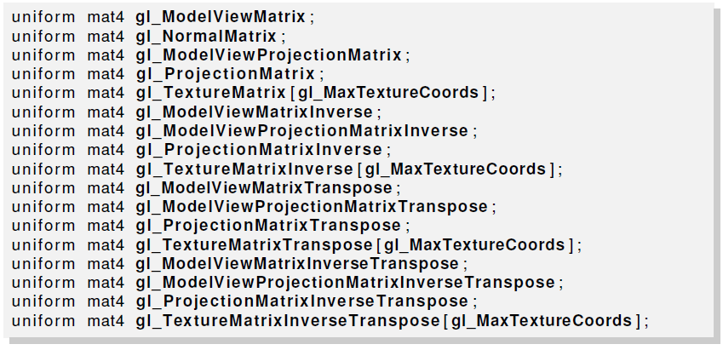
Partie 4.
Variable uniform prédéfinies.
OpenGL <3.3
78

Slide 79
Partie 4.
Structures de contrôle
Le langage glsl dispose des structures de contrôle suivante dont la syntaxe est la même qu’en C.
i f
for
switch ( à p a r t i r de glsl 1.30)
while
79

Slide 80
Partie 4.
Les fonctions prédéfinies
Fonctions trigonométriques:
genType = f loa t | vec2 | vec3 | vec4
genType sin ( genType ) (sinus)
genType cos ( genType ) (cosinus)
genType tan ( genType ) (tangante)
genType asin ( genType ) (arc sinus)
genType acos ( genType ) (arc cosinus)
genType atan ( genType , genType )
genType atan ( genType ) (arc tangente)
genType radians ( genType ) (radian )
genType degrees ( genType ) (degré )
80

Slide 81
Partie 4.
Les fonctions prédéfinies
Fonctions exponentielles :
genType pow ( genType , genType ) puissance
genType exp2 ( genType ) exponentiel
genType log2 ( genType ) logarithme
genType sqrt ( genType ) racine
genType inversesqrt ( genType ) racine inverse
81

Slide 82
Partie 4.
Les fonctions prédéfinies
Fonctions usuelles
type abs (type x) : Retourne la valeur absolue d’un nombre
type sign (type x) : Indique le signe d’un nombre, retourne 1.0
si le nombre est positif et -1.0 si le nombre est négatif
type floor (type x) : Fournit (sous la forme du type) le plus
grand entier qui ne soit pas supérieur à x.
type ceil (type x) : Fournit (sous la forme du type) le plus petit
entier qui ne soit pas inférieur à x.
type fract (type x) : Retourne x - floor (x).
type mod (type x, float y) : Retourne x – y * floor (x / y)
type min (type x, type y) : Retourne la plus petite valeur entre
x et y
…
82

Slide 83
Partie 4.
Les fonctions prédéfinies
Fonctions géométriques.
float lenght (type) : Retourne la norme d’un vecteur
float distance (type p0, type p1) : Retourne la distance entre p0 et p1 ainsi : length (p0 – p1)
float dot (type x, type y) : Retourne le produit scalaire de x et y
vec3 cross (vec3 x, vec3 y) : Retourne le produit vectoriel de x et y
type normalize (type x) : Retourne un vecteur de même direction
que x mais de norme égale à 1.
vec4 ftransform () : Garantie que la transformation effectué par un
vertex shader est identique à celle effectué dans le code OpenGL.
type reflect (type I, type N) : Retourne la direction d’un rayon
réfléchit par une surface de normal N et de rayon incident I
...
83

Slide 84
Partie 4.
Les fonctions prédéfinies
Fonctions sur les textures
Les fonctions sur les textures permettent de consulter la valeur des texels en fonction de la valeur des sampler* et des coordonnées de textures. Les fonctions disponibles a cet effet sont les suivantes :
sampler1D / sampler2D / sampler3D : représentent une texture (à 1 / 2 / 3 dimensions).
samplerCube : représente une texture cube (équivalent à 6 textures).
sampler1DShadow / sampler2DShadow : représente une texture de profondeur pour le calcul d'ombre (à 1 / 2 dimensions)
84

Slide 85
Partie 4.
Textures
Il est possible de lire plusieurs textures à partir d’un shader. Le nombre maximal dépend du nombre d’unité de textures (texture units) disponible dans
la carte graphique.
Le programme client doit activer chaque texture pour que celles-ci soient accessible à partir d’un shader.
Le type sampler{1|2|3}D défini dans glsl représente un échantillonneur de texture en dimension 1, 2 ou 3.
Il faut associer les unités de textures aux samplers
déclarés dans les shaders.
85

Slide 86
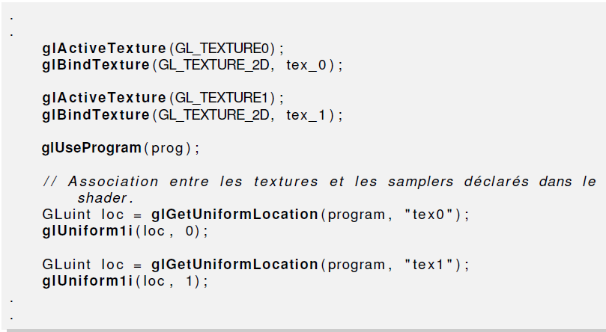
Partie 4.
Textures
Voici un exemple illustrant les grandes lignes servant à activer le placage de
texture.
Dans le programme client :
86

Slide 87
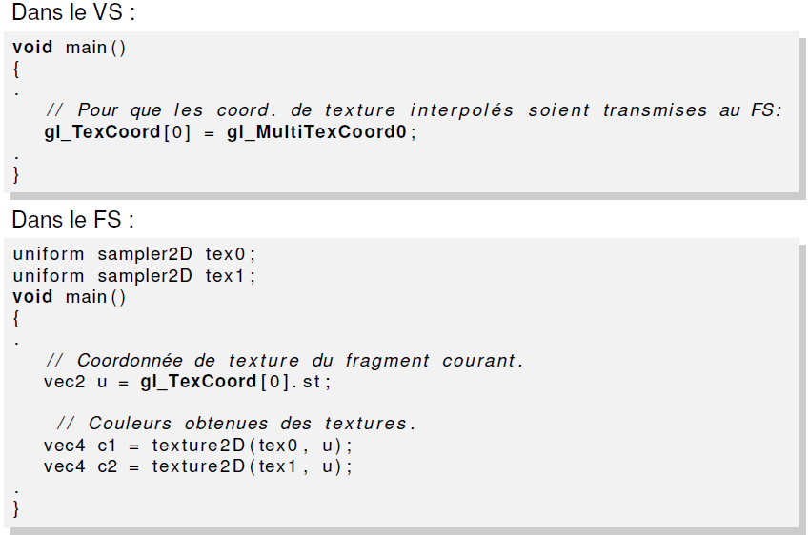
Partie 4.
Textures
87

Slide 88
Partie 4.
Exemple : Texture GLSL
il y a quatre variables à gérer :
la matrice de la texture : gl_TextureMatrix ;
Les coordonnées de la texture : gl_MultiTexCoord0 ;
les coordonnées de la texture (interpolés) : gl_TexCoord[ gl_MaxTextureCoords ] ;
l'échantillon de la texture (les couleurs), qui est une variable uniforme.
88

Slide 89
Partie 4.
Exemple : Texture GLSL
Vertex shader d'application d'une
void main (void)
{ gl_TexCoord[0] = gl_TextureMatrix[0] * gl_MultiTexCoord0;
gl_Position = ftransform();
}
Fragment shader d'application d'une
// sampler 2D pour récupérer la couleur de texture
uniform sampler2D tex;
void main(void)
{
// On récupère la couleur du texel aux coordonnée gl_TexCoord[0].st
// texture2D : récupère le pixel dans la texture
gl_FragColor = texture2D(tex,gl_TexCoord[0].st);
}
89

Slide 90
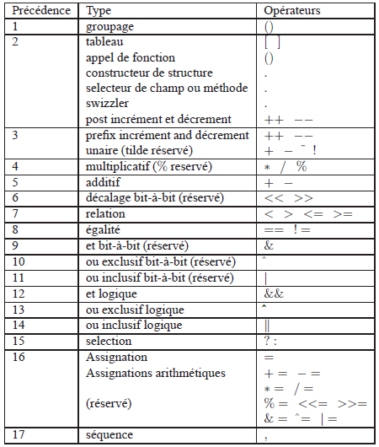
Partie 4.
Les opérateurs
90

Slide 91
Partie 5.
Utilisation de shaders dans une application OpenGL

Slide 92
Étapes à suivre pour attacher un shader
à la pipeline
Partie 5.
Lire le fichier contenant le source du shader
Créer un objet program
Créer un objet shader pour chaque élément de la pipeline graphique à programmer
Attacher chaque objet shader à l’objet program
Lier le source à chaque objet shader
Compiler chaque objet shader
Lier les objets shaders entre eux dans l’objet program
Sélectionner l’objet program
Lier les variables uniform et attribute venant de l’application à l’objet program
92

Slide 93
Partie 5.
Étapes à suivre pour attacher un shader
à la pipeline
Lire le fichier contenant la source du shader
Utilisez vos fonctions préférées pour lire et placer le contenu du fichier sur le disque dans une chaîne de caractères
Le contenu du fichier doit être accessible par un pointeur GLchar*
Par défaut, OpenGL s’attend à recevoir un tableau de caractères dont chaque ligne est terminée par un caractère nul (\0)
93

Slide 94
Partie 5.
Étapes à suivre pour attacher un shader
à la pipeline
Créer un objet program
GLuint pgm_obj_id = glCreateProgram();
Créer un objet shader pour chaque élément de la pipeline graphique à programmer
GLuint vs_obj_id = glCreateShader(GL_VERTEX_SHADER);
GLuint fs_obj_id = glCreateShader(GL_FRAGMENT_SHADER);
94

Slide 95
Partie 5.
Étapes à suivre pour attacher un shader
à la pipeline
Attacher chaque objet shader à l’objet program
glAttachShader(pgm_obj_id, vs_obj_id);
glAttachShader(pgm_obj_id, fs_obj_id);
Lier le source à chaque objet shader
glShaderSource(vs_obj_id, 1, &vs_src, NULL);
glShaderSource(fs_obj_id, 1, &fs_src, NULL);
95

Slide 96
Partie 5.
Qu'est-ce qu'un Shader ?
Compiler chaque objet shader
La fonction glCompileSource() ne retourne aucun code d’erreur
Pour savoir si la compilation a fonctionné, utilisez glGetShaderiv() et/ou glGetShaderInfoLog()
96

Slide 97
Partie 5.
Étapes à suivre pour attacher un shader
à la pipeline
Compiler chaque objet shader
const GLsizei max_length = 16384;
GLchar vs_log[max_length];
GLuint vs_status;
GLsizei length;
glCompileSource(vs_obj_id);
glGetShaderiv(vs_obj_id, GL_COMPILE_STATUS, &vs_status);
glGetShaderInfoLog(vs_obj_id, max_length, &length, vs_log);
97

Slide 98
Partie 5.
Étapes à suivre pour attacher un shader
à la pipeline
Lier les objets shaders entre eux dans l’objet program
La fonction glLinkProgram() ne retourne aucun code d’erreur
Pour savoir si la compilation a fonctionné, utilisez glGetProgramiv() et/ou glGetProgramInfo ()
98

Slide 99
Partie 5.
Étapes à suivre pour attacher un shader
à la pipeline
Lier les objets shaders entre eux dans l’objet program
const GLsizei max_length = 16384;
GLchar pgm_log[max_length];
GLuint pgm_status;
GLsizei length;
glLinkProgram(pgm_obj_id);
glGetProgramiv(pgm_obj_id, GL_LINK_STATUS, &pgm_status);
glGetProgramInfoLog(pgm_obj_id, max_length, &length,pgm_log);
99

Slide 100
Partie 5.
Étapes à suivre pour attacher un shader
à la pipeline
Sélectionner l’objet program
glUseProgram(pgm_obj_id);
Lier les variables uniform et attribute venant de l’application à l’objet program
glGetAttribLocation() / glGetUniformLocation()
Servent à obtenir un handle vers le paramètre
glVertexAttrib*() / glUniform*()
Servent à établir un paramètre avec son handle
glVertexAttrib*() : pour chaque sommet
glUniform*() : avant un bloc de rendu
100

Slide 101
Étapes à suivre pour attacher un shader
à la pipeline
Partie 5.
Lier les variables uniform et attribute venant de l’application à l’objet program
GLint color_hnd = glGetUniformLocation(pgm_obj_id,"couleur");
GLint angle_hnd = glGetAttribLocation(pgm_obj_id, "angle");
GLfloat color[4] = { 1.f, 0.f, 0.f, 0.f };
glUniform4fv(color_hnd, color);
glBegin(GL_POLYGON);
glVertexAttrib1f(angle_hnd, 3.0);
/* ... */
glEnd();
101

Slide 102
Partie 5.
Étapes à suivre pour attacher un shader
à la pipeline
Lier un shader à une étape du pipeline remplace toutes les fonctionnalités fixes de cette étape
Vertex shader : toutes les opérations de transformations de coordonnées, de normalisation et d’éclairage
Fragment shader : toutes les opérations d’application de textures, de brouillard et de mélange de couleur
Si le programmeur veut conserver ces fonctionnalités fixes, il doit les programmer dans son shader!
[Orange], Chapitre 9 présente le code nécessaire pour émuler les fonctionnalités fixes
102

Slide 103
Partie 5.
Étapes à suivre pour attacher un shader
à la pipeline
Tout shader doit compléter un minimum d’opérations afin d’envoyer un minimum d’information à la prochaine étape de la pipeline graphique.
Selon l’implantation, le non-respect de cette règle peut soulever une erreur de compilation.
Opération minimale
Vertex shader : générer une position (gl_Position)
Fragment shader : générer une couleur (gl_FragColor)
Il est possible de ne rien faire avec le fragment shader, mais aucun rendu ne sera généré!
103

Slide 104
Partie 6.
Démonstration

Slide 105
programme OpenGL :
int location_time ; // handle pour l variable time du shader
float mon_temps ; // varie entre chaque image
. . .
void myShader ( ) {
. . .
glLinkProgram ( p ) ;
location_time = glGetUniformLocation ( p , "t ime " ) ; // determination du handle le programme p doit avoir // été li n k é
}
. . .
void myDi splay ( void ) {
glClear (GL _COLOR_BUFFER_BIT | GL_DEPTH_BUFFER_BIT ) ;
glUseProgram ( p ) ;
// affectation de l' uniform “time " du shader a la valeur mon temps :
glUn iform1f ( location_t ime , mon_temps ) ;
// glUniform fonctionne uniquement sur le programme courant ( donne par glUseProgram )
g l u t S o l i dTe a p o t ( 1 ) ;
g l u tSwa pBu f f e r s ( ) ;
mon temps+=0.01;
}
Partie 6.
105

Slide 106
Partie 6.
Communiquer avec un shader
Les shaders peuvent lire (et non ecrire) des variables globales passees par OpenGL : utilisation des uniform.
vertex shader GLSL :
uniform float time ; // variabl e globale au shader
void main ( void )
{
vec4 v = vec4(gl_Vertex);
v.z = sin(5.0*v.x+time)*0.5;
gl_Position = gl_ModelViewProjectionMatrix * v;
}
106

Slide 107
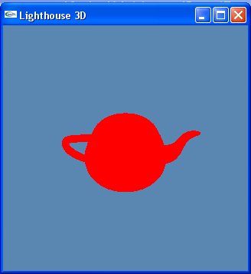
Partie 6.
107

Slide 108
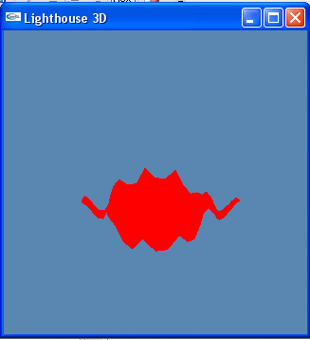
Partie 6.
108

Slide 109
Partie 6.
Un exemple : éclairement par pixel
109

Slide 110
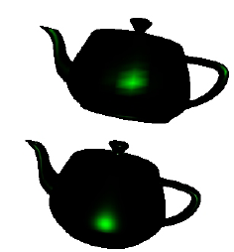
Partie 6.
Un exemple : éclairement par pixel
Rendre le speculaire
Eclairement par defaut d'OpenGL : calcul
d'eclairement en chacun des sommets puis
interpolation des couleurs pour chacun des
pixels.
Intérêt avec le fragment shader : provoquer un éclairement pour chaque pixel trace pour nuancer le mauvais rendu du spéculaire d'OpenGL.
110

Slide 111
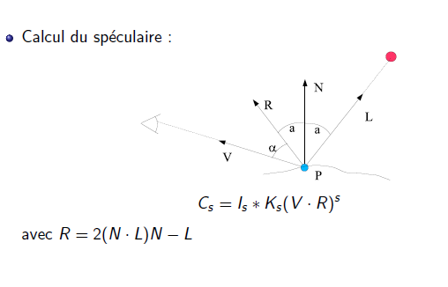
Partie 6.
Rappel
111

Slide 112
Partie 6.
Principe
Dans le vertex shader : pour chaque sommet on détermine les valeurs N, L et V (dans le repère de l'observateur).
En chacun des pixels on pourra alors récupérer ces valeurs interpolées (moyennées).
(L, N et V seront donc qualités de varying).
Dans le fragment shader : on calcul le vecteur R puis le spéculaire résultant.
112

Slide 113
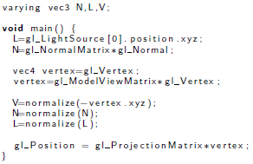
Partie 6.
Vertex shader
normalize est fournie par GLSL pour normer un vecteur.
gl_LightSource[0] correspond a la LIGHT0. On a accès a tous les paramètres de LIGHT0.
113

Slide 114
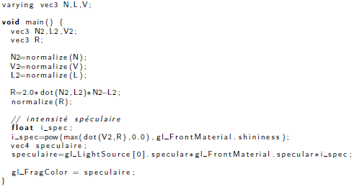
Fragment Shader
Partie 6.
Il faut normer N, L et V. - dot est la fonction produit scalaire.
On accede au Ks par gl_FrontMaterial.specular, au Is par gl_LightSource[0].specular, et a la brillance s par gl_FrontMaterial.shininess
(uniforms pre denis).
114

Slide 115
Partie 6.
Remarques
Attention : il n'y a que le spéculaire ici. Il faut ajouter le diffus et l'ambiant dans le vertex et le pixel shader.
Remarque : pour ces 2 derniers, il sut de calculer la couleur aux sommets, puis d'interpoler cette couleur (on ajoute directement a couleur les 2 varying provenant du diffus et de l'ambiant).
115

Slide 116
Partie 6.
Exemple: Accès aux textures
116

Slide 117
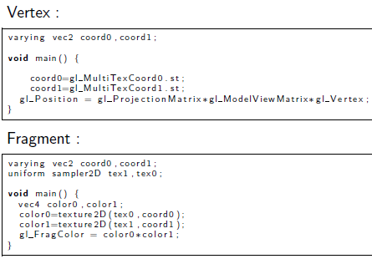
Partie 6.
Exemple : multi-texturing simple
117

Slide 118
Partie 6.
Le type sampler2D
Doit être déclare en uniform pour associer la
variable du shader a une unité de texture.
Exemple :
118

Slide 119
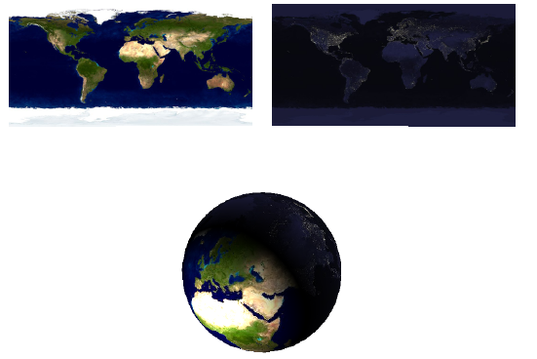
Partie 6.
Exemple

Slide 120
Fin

